Slide 1
Justinmind

Slide 2

¿Que es?
Esta aplicación la utilizan UX, diseñadores, analistas de negocios
Se trata de una aplicación de origen español , aunque se ha instalado en USA, en Silicon Valley. Google, Audi, Paypal, NASA, Redbull, Sony y MTV son algunas de las empresas que utilizan esta herramienta.
Fue fundada en el 2008.

Slide 3
Características
Cree prototipos de formularios inteligentes.
Prueba instantáneamente sin escribir una sola línea de código.
Puede diseñar flujos de navegación condicionales para viajes de usuarios avanzados.
Las plantillas y los masters le permiten compartir y reutilizar contenido (encabezados, pies de página y más) en todas las pantallas de un prototipo.
Genera documentos de especificaciones a partir de sus prototipos.

Slide 4
Ventajas
Es gratuita.
Varios usuarios pueden trabajar o editar el mismo prototipo simultáneamente.
Invita a todas las partes interesadas del proyecto a dar sus comentarios desde el principio.
Puede crear prototipos para diferentes dispositivos.
Puede trabajar con Windows, Mac, y también con iOs y Android.

Slide 5
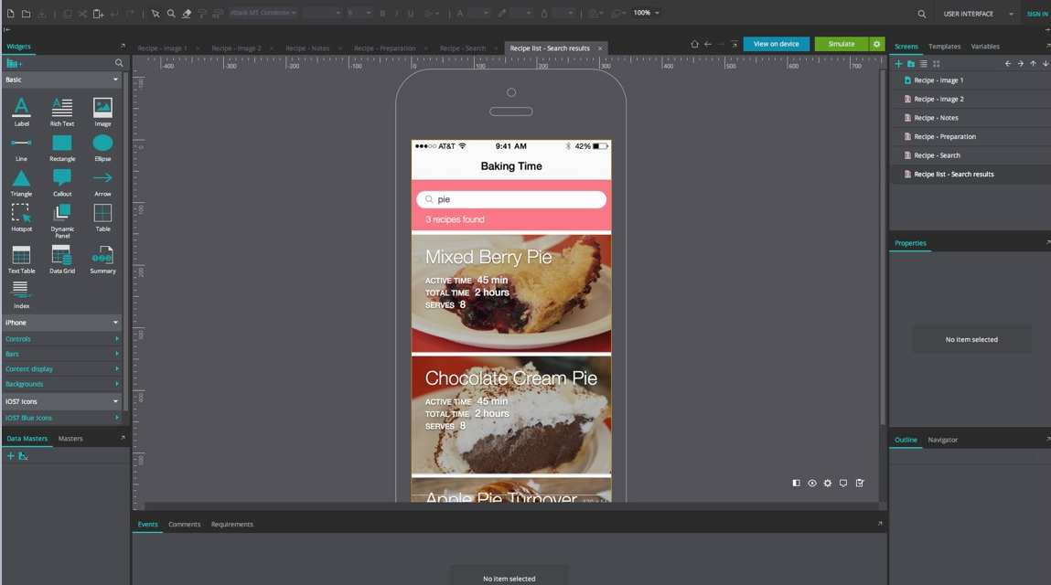
Bocetó 1

Slide 6
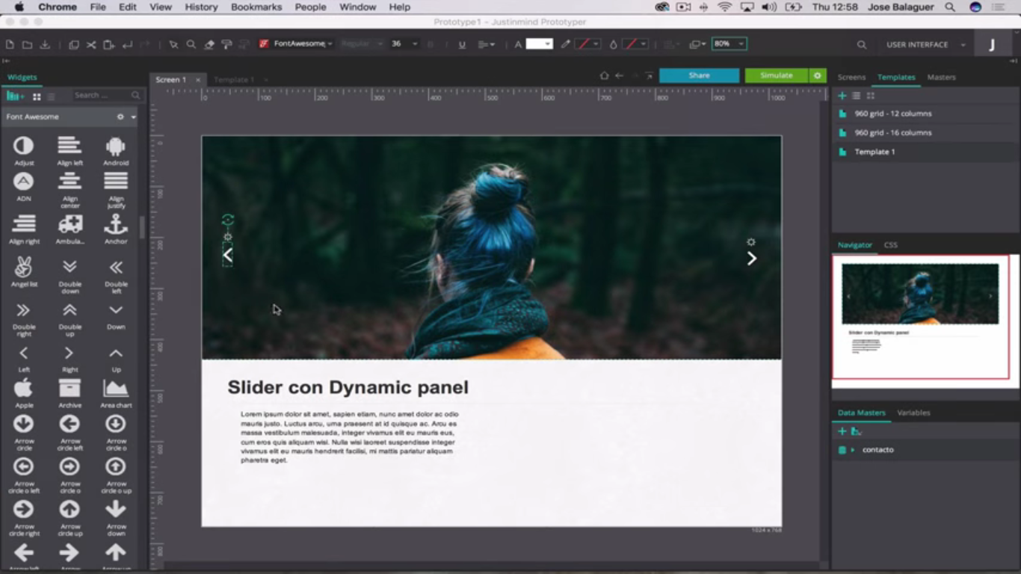
Boceto 2

